Slide 1
MOLISE

Slide 2
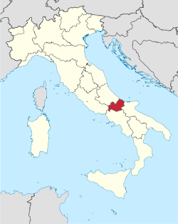
Molise sono una delle 20 regioni dell‘Italia.

Slide 3
GLI DATI
SUPERFICE:4 438 km² ABITANTI:313 660
DENSITA:70,68 ab./km² CAPOLUOGO: Campobasso

Slide 4
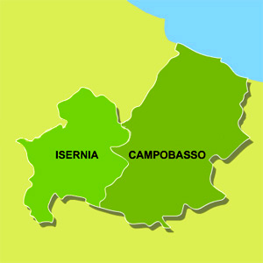
LE PROVINCE
Molise hanno solo 2 province:
Isernia
Campobasso

Slide 5
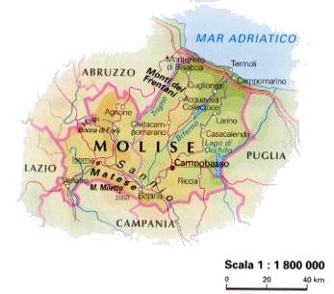
I CONFINI
La regione Molise confina con l'Abruzzo a nord, il Lazio ad ovest, la Campania a sud ovest, la Puglia a sud est è dal Mar Adriatico ad est.

Slide 6
IL CLIMA
Il clima è di tipo semi-continentale, con inverni generalmente freddi e nevosi ed estati calde e afose. Sulla costa il clima è più gradevole.

Slide 7
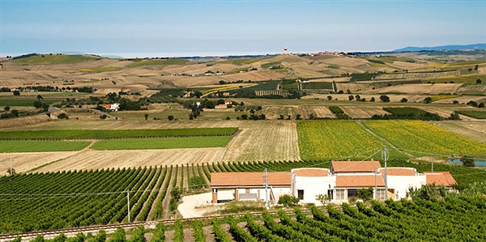
ATTIVITA’ ECONOMICHE
-l'economia del Molise è poco sviluppata rispetto alle altre regioni italiane.
-In Molise si producono uva, frutta e i formaggi.

Slide 8
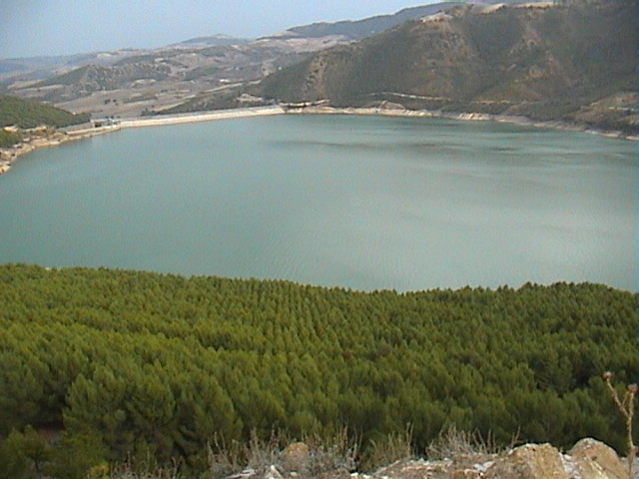
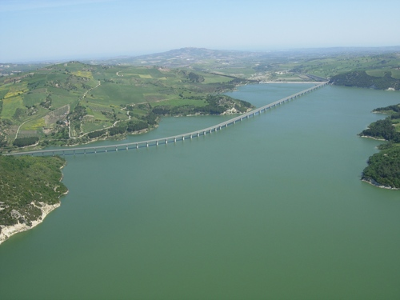
I LAGHI
I piu conosciuti laghi sono:
-lago di Guardialfiera
-lago di Occhito

Slide 9
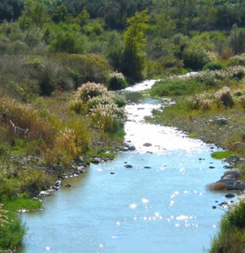
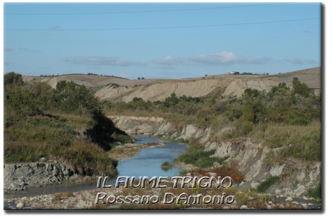
I FIUMI
I fiumi principali della regione sono:
-il Trigno
-il Biferno
-il Fortore
Il Biferno è l'unico fiume che nasce, scorre, e sfocia interamente nella regione Molise.

Slide 10
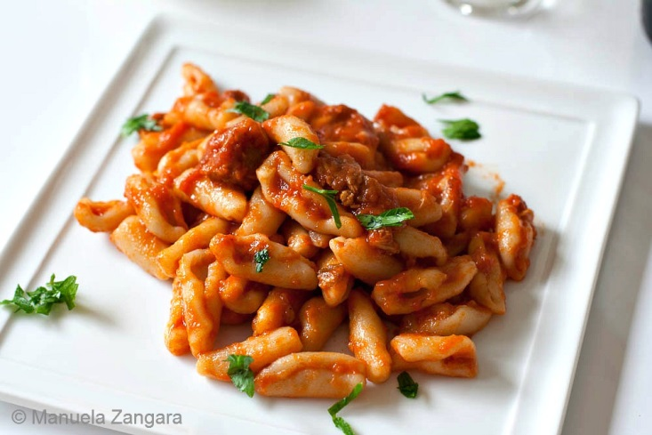
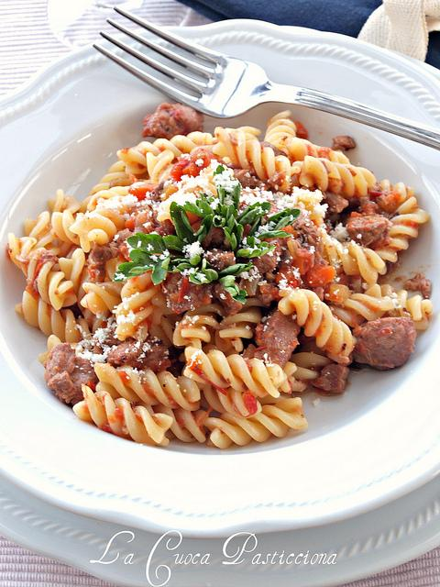
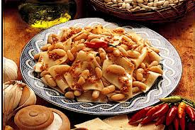
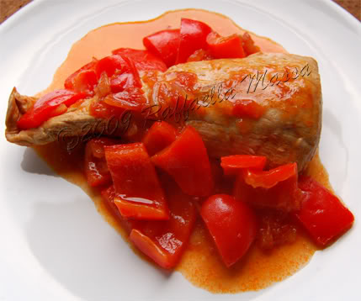
PIATTI TIPICI
-Cavatelli al ragù -Fusilli alla molisana -Laganelle e fagioli -Maiale ai peperoni -Picellati

Slide 11
IL NOME
Il nome Molise deriva dal latino "mola" (mulino). Secondo una recente ipotesi il nome potrebbe derivare da un'antica famiglia francese di Moulins.

Slide 12
RIASSUNTO
GLI DATI:
SUPERFICE:4 438 km² ABITANTI:313 660
DENSITA:70,68 ab./km² CAPOLUOGO: Campobasso
LE PROVINCE:
-Isernia
-Campobasso
I CONFINI:
Nord- l'Abruzzo
Ovest- il Lazio
sud ovest - la Campania
sud est - la Puglia
Est - Mar Adriatico

Slide 13
IL CILIMA:
Il clima è di tipo semi-continentale, con inverni generalmente freddi e nevosi ed estati calde e afose. Sulla costa il clima è più gradevole.
ATTIVITA’ ECONOMICHE:
-l'economia del Molise è poco sviluppata rispetto alle altre regioni italiane.
-In Molise si producono uva, frutta e i formaggi.
I LAGHI:
-lago di Guardialfiera
-lago di Occhito
I FIUMI:
-il Trigno
-il Biferno
-il Fortore

Slide 14
PIATTI TIPICI:
-Cavatelli al ragù -Fusilli alla molisana -Laganelle e fagioli -Maiale ai peperoni -Picellati
IL NOME: Il nome Molise deriva dal latino "mola" (mulino). Secondo una recente ipotesi il nome potrebbe derivare da un'antica famiglia francese di Moulins.

Slide 15
FINE
indicazione delle fonti:
http://www.italiaturismodoc.it/index.php?option=com_content&view=article&id=82&Itemid=78
http://it.wikipedia.org/wiki/Molise

